Slide 1
第3讲 运行第一个Eureka程序

Slide 2
配套书本
《疯狂Spring Cloud微服务架构实战》

Slide 3
关于Eureka
提供了Eureka服务器端与客户端
主要用于服务管理

Slide 4
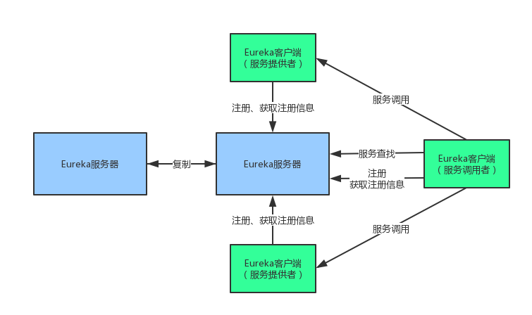
Eureka架构

Slide 5
构建第一个应用
建立服务器端
建立服务提供者
建立服务调用者

Slide 6
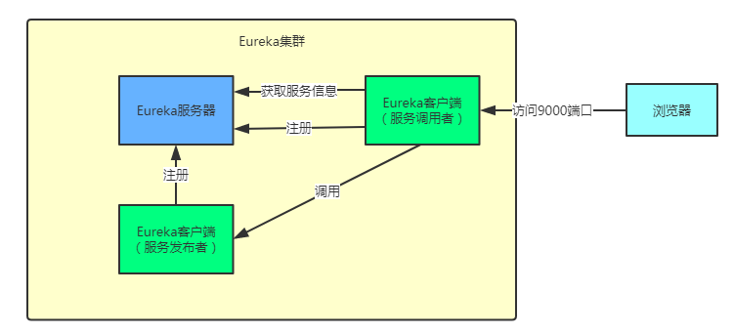
最后的程序结构

